Slide 1
Embedding Method - Semantic
用log生成合理敘述
把敘述轉成emb
dim<768
log
LLM
Embedding
把LOG丟進LLM
以Event為單位
以node為單位
考慮前後文
Prompt Engineering
以TTP框架為基底
讓LLM不要輕易標惡意
大LLM
GPT4o
Gemini Pro
Claude
小LLM
Mistral 7B
Llama 8B
Qwen2.5 7B
做Embedding
SecureBert2.0 (768)
CyBert
Notes:
OSS 20B 分node去獲得敘述(src,dst) 測node的行為 把node的正確答案寫在prompt裡面

Slide 2
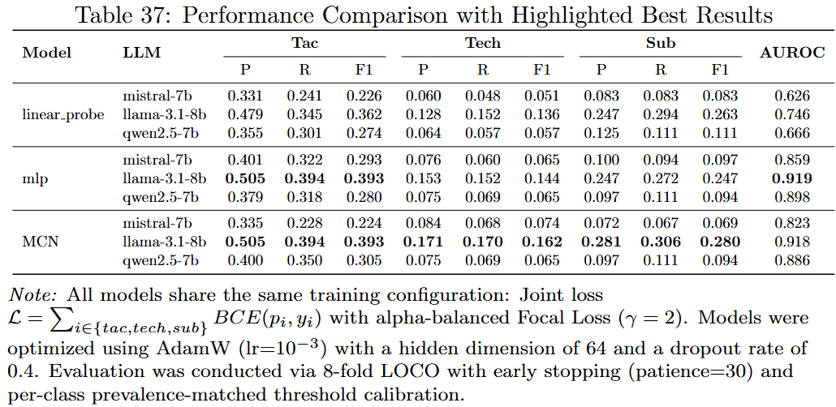
Notes:
多任務損失函數 (Multi-task Loss)：模型同時學習 Tactic、Technique 和 Sub-technique。我們將三者的二元交叉熵 (BCE) 相加作為總損失。
解決類別不平衡 (Focal Loss)：因為某些攻擊手法非常罕見，我們使用了 Focal Loss ($\gamma=2$)。這會強迫模型更專注於那些難學、少見的樣本，而不是被常見樣本淹沒。
訓練參數：使用 AdamW 優化器（比一般 Adam 更適合處理權重衰減），學習率設為 $10^{-3}$。隱藏層為 64 維，並使用 40% 的 Dropout 來防止過擬合。
早停機制 (Early Stopping)：如果訓練損失連續 30 個 Epoch 沒有下降，就停止訓練，避免模型學過頭。
8-fold LOCO 驗證：這是一種強大的驗證方式，確保模型對於沒看過的攻擊類別（Category）依然有偵測能力，而不只是死背資料。
閾值校準 (Threshold Calibration)：模型輸出的機率 (0~1) 並不直接代表結果。我們根據每種手法在現實中出現的頻率（Prevalence），為每個類別量身打造最適合的判斷門檻（Threshold），這能顯著提升 F1-score。 8 個 fold，每個 fold 嚴格定義為：
fold C_k:
test = 整個 campaign C_k 的所有 unit
train = 其餘 7 個 campaign 的 union（沒有任何 C_k 的 unit）

Slide 3
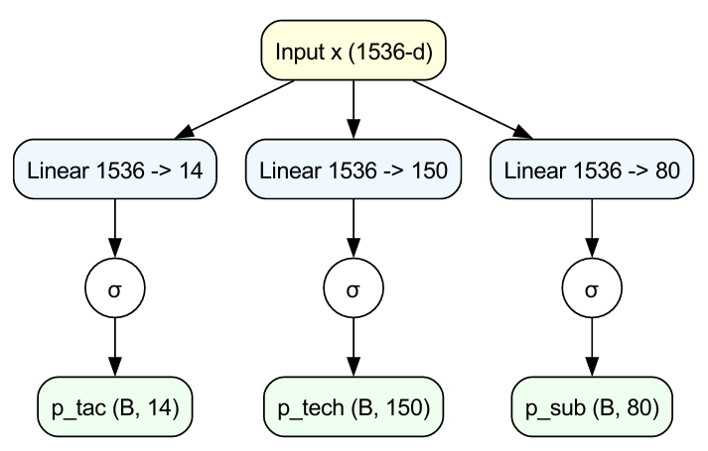
Linear
Input
Embedding (src node) *512
+
Embedding(relation) *512
+
Embedding (dest node) *512

Slide 4
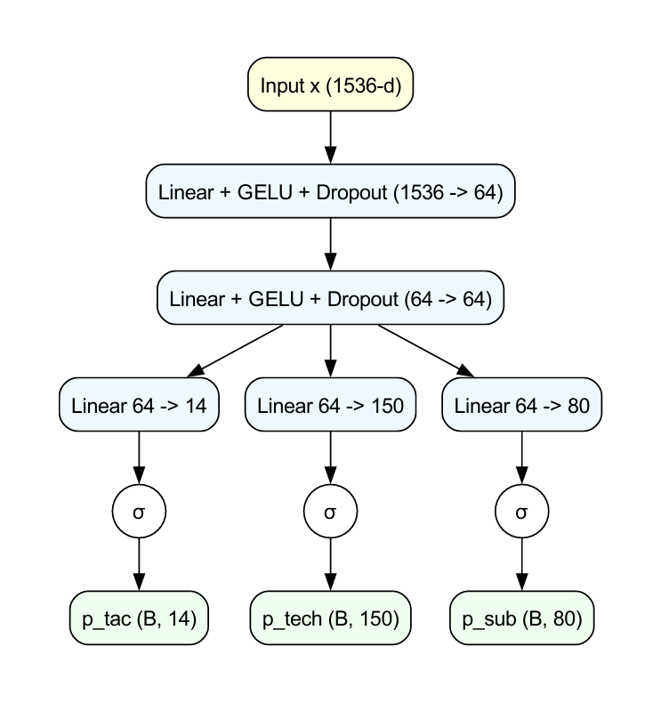
MLP

Slide 5
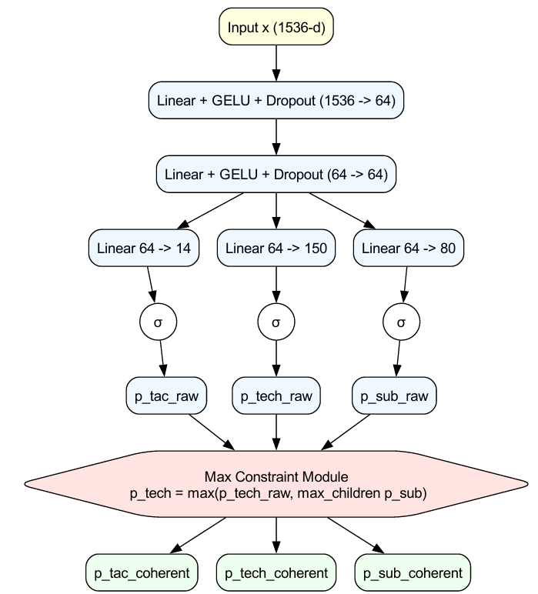
MLP with Max Contraint Module
Max Constriant Module
從technique和sub-tech的結果選一個機率比較大的technique作為technique的結果

Slide 6
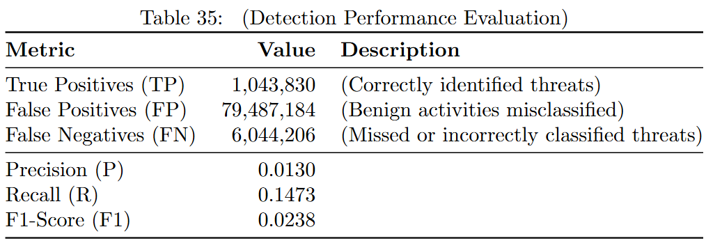
Elastic rules tagging datasets

Slide 7
Event mapping
Linux
Windows
Process -> Process
Process -> Registry
Process -> Network
Process -> File
Process -> Process
Process -> Registry
Process -> Network
Process -> File
必須考慮到其他paper有考慮到的欄位
Linux 和 Windows 的欄位性質不同
用各自系統的dataset 做 training

